Slide 1
Mongo DB
Consultas y Manipulación de Datos

Slide 2
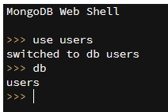
Crear una base de datos
use Users
Si no existe se crea una nueva base de datos
Si existe se cambia a dicha base de datos
Queda apuntada con un alias db
Al ejecutar db:
Users

Slide 3
Crear colección
db.<nombre colección>.<operación>
Si la colección no existe se crea
db.createCollection("results")

Slide 4
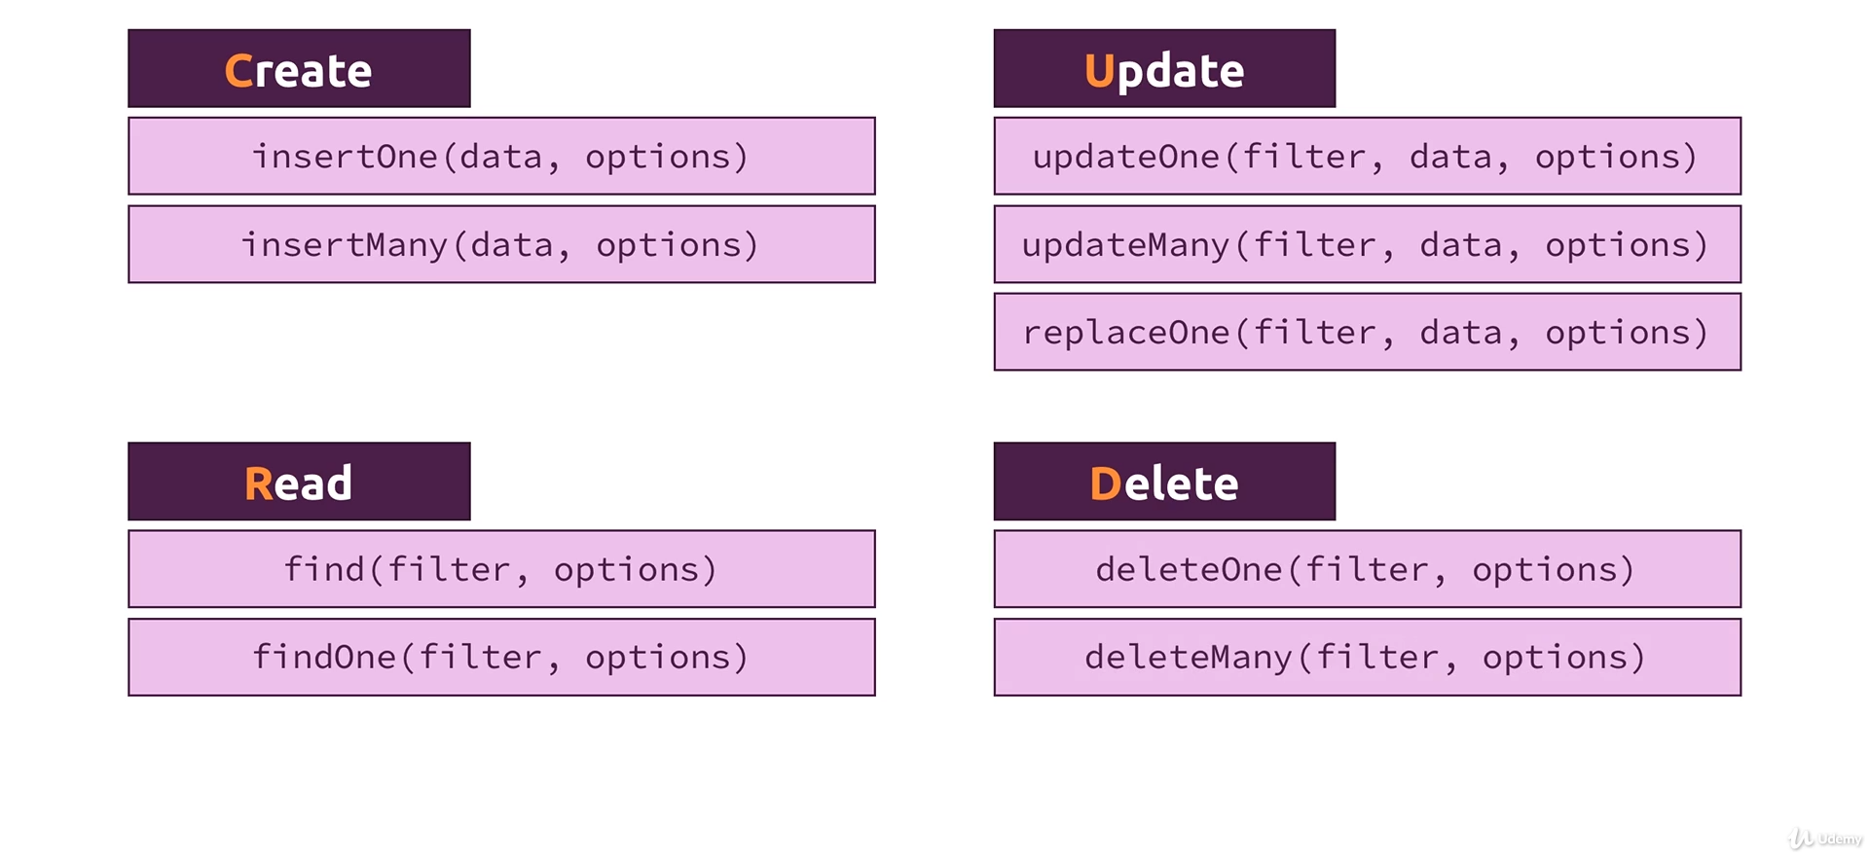
Operaciones MongoDB
Las consultas y sentencias de manipulación de colecciones se escriben usando lenguaje json

Slide 5
Agregar un documento
db.estudiantes.insertOne({
"nombre":"Pedro",
"apellido":"Perez",
"promedio":43
})
db-> manejador de la base de datos
estudiantes -> colección

Slide 6
Agregar varios documento
https://www.mycompiler.io/new/mongodb
db.inventory.insertMany([
{ item: "journal", qty: 25, size: { h: 14, w: 21, uom: "cm" }, status: "A" },
{ item: "notebook", qty: 50, size: { h: 8.5, w: 11, uom: "in" }, status: "A" },
{ item: "paper", qty: 100, size: { h: 8.5, w: 11, uom: "in" }, status: "D" },
{ item: "planner", qty: 75, size: { h: 22.85, w: 30, uom: "cm" }, status: "D" },
{ item: "postcard", qty: 45, size: { h: 10, w: 15.25, uom: "cm" }, status: "A" }
]);

Slide 7
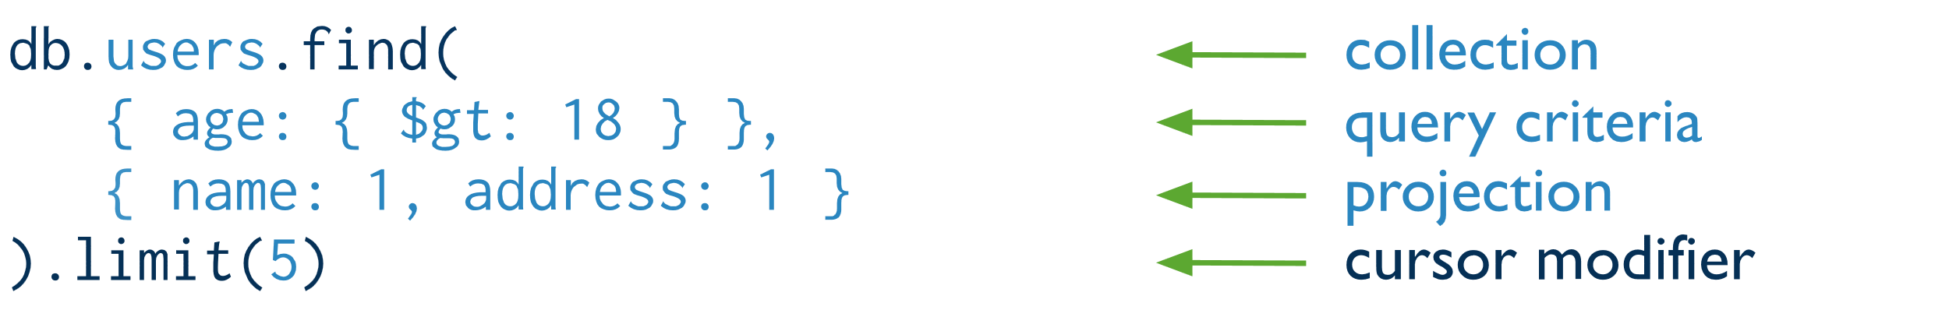
Query
inician y terminan con { }
Use operador find
Criterios: { <field1>: <value1>, ... }

Slide 8
Consultar todos los documentos
db.inventory.find( {} )
Proyección (algunas columnas)
db.inventory.find(
{status : "A"},
{item : 1, _id : 0} //boolean 1 o 0 para seleccionar o no
)

Slide 9
Query con predicados
Items con estado ‘D’
db.inventory.find( { status: "D" } )
Libros con rating > 0
db.inventory.find({qty: {$gt: 50}})
gt es greather than

Slide 10
Query Like
Los siguientes son ejemplos similares a LIKE de SQL
like ‘%l%’
{EmployeeName:/l/}
like 'pa%’
{name: /^pa/}
like '%ro'
{name: /ro$/}
db.inventory.find({item:/p/})

Slide 11
Query IN
db.inventory.find( { status: { $in: [ "A", "D" ] } } )

Slide 12
Query AND
db.inventory.find({ status: "A", qty: { $lt: 30 }})
{ status: {$ne: null}, qty: { $lt: 30 } }
‘ne’: es not equal

Slide 13
Query OR
db.inventory.find({
"$or":[
{
"status":"A"
},
{
"qty":{
"$lt":30
}
}
]
})

Slide 14
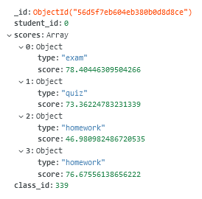
Datos anidados
En este caso se anida una colección de ‘score’ utilizando el tipo ‘Array’

Slide 15
Datos anidados consultas
Qué hacen las siguientes consultas
{"scores.score":{$lte:100}}
{ 'scores.1.score': { $lte: 20 } }

Slide 16
Eliminar documentos
db.estudiantes.deleteOne({apellido:"Perez"})
db.estudiantes.deleteMany ( {apellido: "Perez"})

Slide 17
Actualizar documentos
db.estudiantes.updateOne({apellido: "Perez"},{$set: {promedio: 50}})
db.estudiantes.updateMany ({},{$set: {estado: "activo"}})

Slide 18
Ordenar documentos
ascending
db.results.find({}).sort({marks : 1})
descending
db.results.find({}).sort({marks : -1})

Slide 19
Agregados
Las operaciones de agregación agrupan valores de varios documentos y pueden realizar diversas operaciones en los datos agrupados para devolver un único resultado.

Slide 20
Agregados
db.orders.insertMany([
{ cust_id: "C100", amount: 5000, status: "A" },
{ cust_id: "C100", amount: 200, status: "A" },
{ cust_id: "C200", amount: 500, status: "D" },
{ cust_id: "C200", amount: 50, status: "D" },
{ cust_id: "C500", amount: 900, status: "A" }
]);
db.orders.aggregate([
{ $match: { status: "A" } },
{ $group: { _id: "$cust_id", total: { $sum: "$amount" } } }
])

Slide 21
Agregados
db.inventory.aggregate( [
{
$group: {
_id: null,
count: { $sum: 1 }
}
}
] )
db.orders.aggregate( [
{
$group: {
_id: "$cust_id",
count: { $sum: 1 }
}
}
] )

Slide 22
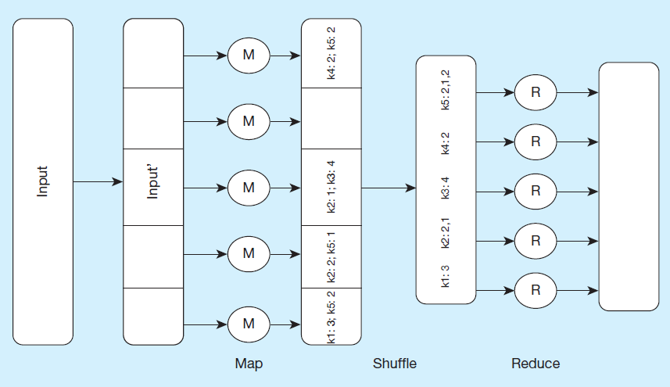
Querys Especiales
Text queries - full text search, using AND, OR, NOT
geo-spatial queries
MapReduce queries - get executed via MapReduce

Slide 23
Recursos
Shell para mongo db
https://docs.mongodb.com/manual/tutorial/insert-documents/
https://www.mycompiler.io/es/online-mongodb-editor
https://mongoplayground.net/

Slide 24
Referencias
https://docs.mongodb.com/manual/tutorial/query-documents/
https://docs.mongodb.com/compass/current/
https://docs.mongodb.com/stitch/tutorials/guides/blog-web/
https://stitch.mongodb.com/groups/5cd5d6f1c56c98c292c16d24/apps/5cd7a78fbd1443956361beeb/clusters/5cd7a7918e232ac4f9f1e64d/rules/5cd7aa92bd14439563620895
https://www.guru99.com/mongodb-query-document-using-find.html

Slide 25
https://mongoplayground.net/
db={ "orders": [ { cust_id: "C100", amount: 5000, status: "A" }, { cust_id: "C100", amount: 200, status: "A" }, { cust_id: "C200", amount: 500, status: "D" }, { cust_id: "C200", amount: 50, status: "D" }, { cust_id: "C500", amount: 900, status: "A" } ], "inventory": [ { item: "journal", qty: 25, size: { h: 14, w: 21, uom: "cm" }, status: "A" }, { item: "notebook", qty: 50, size: { h: 8.5, w: 11, uom: "in" }, status: "A" }, { item: "paper", qty: 100, size: { h: 8.5, w: 11, uom: "in" }, status: "D" }, { item: "planner", qty: 75, size: { h: 22.85, w: 30, uom: "cm" }, status: "D" }, { item: "postcard", qty: 45, size: { h: 10, w: 15.25, uom: "cm" }, status: "A" } ]}

